Slide 1
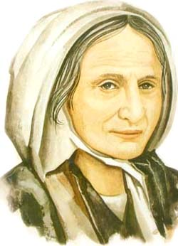
Mãe Margarida
Um exemplo de Mãe, mulher e educadora

Slide 2
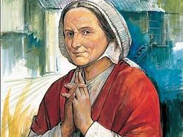
Margarida Occhiena nasceu no dia 1 de Abril de 1788 em Serra de Capriglio, na província de Asti.
Desde jovem Margarida é uma grande trabalhadora. Os tempos e os compromissos não lhe dão a possibilidade de estudar, mas o seu amor pela oração enriquece-a daquela sabedoria que não se encontra nos livros.

Slide 3
A presença marcante de Margarida Occhiena foi definitiva para que Dom Bosco, nas bases de seu projeto, colocasse como pilares de sustentação, a família, o “espírito de família” e a busca pela santidade. O exemplo de amor, aceitação, confiança e apoio de Mãe Margarida demonstravam a importância dos princípios evangélicos e da família na formação de novas pessoas, de “bons cristãos e honestos cidadãos”.
Margarida era uma mulher de grande fé. Deus estava acima de todos os seus pensamentos e nos seus lábios. O seu amor ao Senhor era tão intenso que formou nela um coração de mãe santa.
Notes:
Margarida ficou viúva aos 29 anos com 4 pessoas a seu cargo:
António (9 anos), José Luís e João Melchior , de quatro e dois anos,
e a sogra, Margarida Zucca de 65 anos,
quase inválida.

Slide 4
Tendo ficado viúva, após cinco anos de vida em comum com Francisco Bosco, viu-se obrigada, completamente só, a assumir uma tarefa de grandes desafios e obstáculos: a administração de uma família com quatro membros.

Slide 5
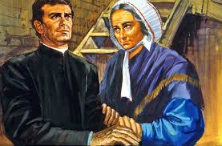
A Familiaridade
Mesmo não tendo sido alfabetizada, Mãe Margarida, na sua sabedoria adquirida nas dificuldades da vida, faz-se educadora, com um projeto de maternidade que sintoniza humanidade e santificação.

Slide 6
Educadora sábia, soube conciliar maternidade e paternidade, doçura e firmeza, vigilância e confiança, familiaridade e diálogo, educando os filhos com amor carinhoso, paciente e exigente.
Usava, na relação com os filhos, a pedagogia do coração, isto é, a de uma mulher de poucas palavras e muita ação que, com simplicidade e sabedoria, traduzia para os seus filhos a complexidade e a grandiosidade do amor.

Slide 7
Exercia, com autoridade e paciência, sua influência sobre os filhos. Jamais abria mão das suas convicções, mesmo que, em determinados momentos, tivesse de agir com certo rigor e “dor no coração”.
No Oratório de Valdoco marcou a sua presença com aquele característico sentido de família que ainda hoje subsiste nas obras salesianas.

Slide 8
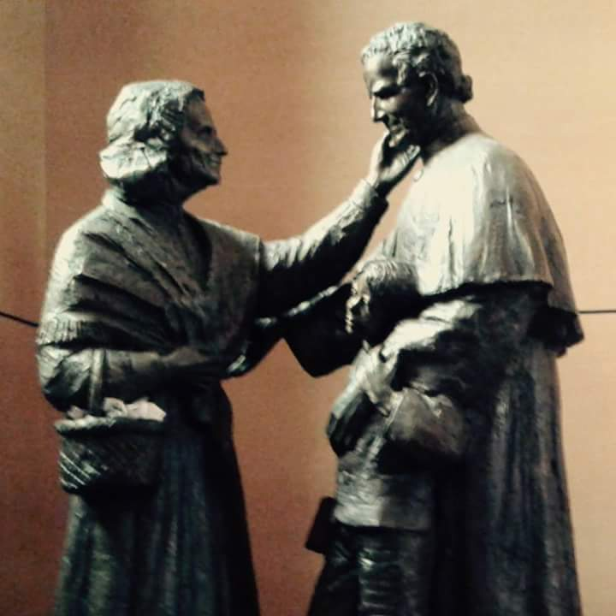
Ao exercer o papel de mãe para os órfãos de Valdoco, foi a cooperadora mais eficiente do seu filho: prepara a refeição, varre, lava, costura e remenda. Mais ainda: encoraja, educa e, na medida das suas limitações, mas na grandeza do seu coração, testemunha a Palavra de Deus.

Slide 9
A santidade
A santidade de Mãe Margarida compreende-se dentro do quadro de uma camponesa do Piemonte entre os séculos XVIII e XIX, isto é, uma mulher analfabeta mas de uma profunda religiosidade. Religiosidade encarnada na dureza da vida, na capacidade de perceber nas pequenas a grandeza de Deus.
Compreende-se como ela vivenciou e transmitiu aos filhos, apesar das orientações da época, uma fé num Deus criador, bondoso, misericordioso e indulgente.

Slide 10
Mãe Margarida educou os seus filhos com algumas frases comuns: “Deus te vê”; “como Deus é bom”; “com Deus não se brinca”. Esta experiência teologal transformou-se em experiência pedagógica no sistema preventivo vivido no primeiro oratório.
Portanto, a santidade de Mãe Margarida esteve sempre ligada a uma fé vivida no dia a dia histórico, na materialidade da vida, onde Deus é presença permanente, sensível e misteriosa. Uma fé impregnada de valores simples e profundos.

Slide 11
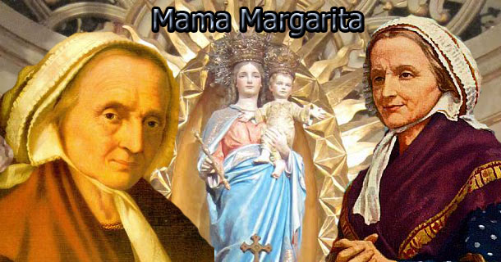
No dizer de Don Pascual Chávez, ela foi a primeira educadora salesiana e colaborou com Dom Bosco a moldar nos seus jovens, nos discípulos e na sua família carismática, uma santidade simples, sem ser simplória; profunda, mas sem pieguismo; alegre e jovial, sem ser banal.

Slide 12
Morre em Turim, de uma pneumonia, no dia 25 de Novembro de 1856, aos 68 anos. Acompanham-na ao cemitério muitos rapazes, que a choram como uma mãe. Gerações de salesianos chamam-na e sempre a chamarão «Mãe Margarida».
Notes:
Logo após a sua morte, surgiu uma convicção comum: “era uma santa”. Aqueles que começaram a chamá-la de “mãe santa” testemunhavam que ela jamais abandonou suas convicções, suas crenças, sua fé. Jamais deixou de demonstrar um equilíbrio formidável entre os planos terrestre e celeste.

